Slide 1
15-6 德布罗意波 实物粒子的波粒二象性

Slide 2
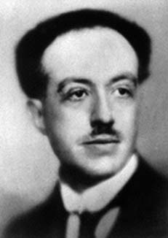

德布罗意（1892 — 1987）
法国物理学家
1924年在他的博士论文《关于量子理论的研究》中提出把粒子性和波动
性统一起来.
为量子力学
的建立提供
了物理基础.

Slide 3
德布罗意假设 (1924 年)
1924年德布罗意提出：
运动的实物粒子(如电子、质子等)都有一种波与之对应，并认为粒子的波长λ与动量p之间的关系应当与光子的相同，联系这种波的关系式是:
德布罗意公式
实物粒子：静止质量不为零的那些微观粒子。
实物粒子的波称为德布罗意波或物质波，物质波的波长称为德布罗意波长。

Slide 4
德布罗意公式
注 意
(1)若 则
若 则
(2)宏观物体的德布罗意波长小到实验难以测量的程度，因此宏观物体仅表现出粒子性.

Slide 5
例1 一束电子中，电子的动能 ，求此电子的德布罗意波长 .
解
此波长的数量级与 X 射线波长的数量级相当.

Slide 6
例2：质量 m= 50kg的人，以 v=15 m/s 的速度运动，试求人的德布罗意波波长。
解：
太小测不到！
人的德波波长仪器观测不到，宏观物体的波动性不必考虑，只考虑其粒子性。

Slide 7
例3：试计算动能分别为100eV、1keV、1MeV、1GeV的电子的德布罗意波长。
解：由相对论公式：
得：
代入德布罗意公式 ，有：

Slide 8
若： 则：
若： 则：
（1）当E_{K}=100eV时，电子静能E₀=m₀c²=0.51MeV， 有：

Slide 9
（2）当E_{K}=1keV 时， 有：
以上两个结果均与X射线的波长相当，
（4）当E_{K}= 1MeV 时，有：
（5）当E_{K}= 1GeV 时， ，有：

Slide 10
例4 从德布罗意波导出氢原子玻尔理论中角动量量子化条件.
解:一根两端固定而定长的弦上形成稳定驻波的条件为:
l = n·λ/2
若此弦线首尾相连构成一个圆, 则:
l = 2π r = nλ
电子绕核运动其德布罗意波长为:
角动量量子化条件:

Slide 11
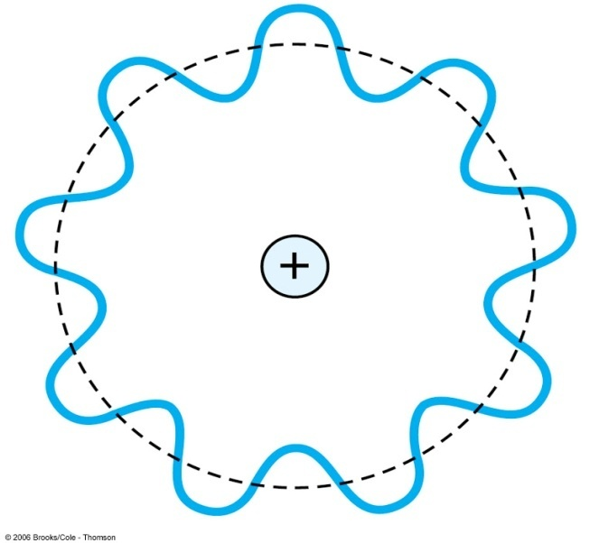
电子的物质波沿轨道传播，当电子轨道周长恰为物质波波长的整数倍时，可以形成稳定的驻波（因只有驻波是一稳定的振动状态，不辐射能量） ，这就对应于原子的定态。

Slide 12
德布罗意波的实验证明
1 戴维孙 - 革末电子衍射实验（1927年）
电子枪
K
检测器
电子束
散射线
35 54 75
M
当散射角 时
电流与加速电压曲线
电子被镍晶体衍射实验

Slide 13
实验结果：
电子枪
探测器
电子束
当 时
电流有一峰值，此实验验证了电子具有波动性，
镍单晶

Slide 14
分析：
加
速
电
极
B
G
K
电
流
计
发射电
子阴级
N_{i}单晶
U
经电压U加速后电子的动能为：

Slide 15
电子束在单晶晶体上反射的实验结果符合X射线衍射中的布拉格公式.
相邻晶面电子束反射射线干涉加强条件:
. . . . . . . .
. . . . . . . .
. . . . . . . .

Slide 16
利用德布罗意公式 λ = h/mv
和
得：
即:
镍晶体
将e、m、h和U=54V代入上式
当 时， 与实验结果相近.

Slide 17
当 时， 与实验结果相近.
这表明电子具有波动性，实物粒子具有波动性是正确的。
理论值比实验值稍大的原因是电子受正离子的吸引，在晶体中的波长比在真空中稍小（动量稍大）。经修正后，理论值与实验结果完全符合。

Slide 18
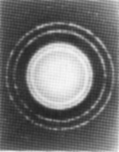
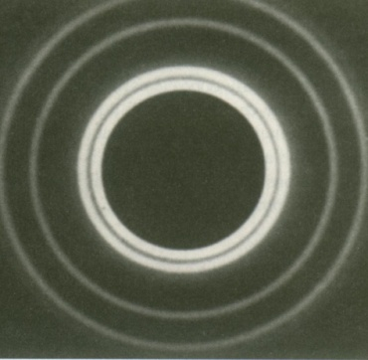
2 G . P . 汤姆孙电子衍射实验 ( 1927年 )
电子束穿越多晶薄片时出现类似X射线在多晶上衍射的图样.
电子束透过多晶铝箔的衍射
K
X射线

Slide 19
此后，又有人作了电子的单缝、双缝、三缝
和四缝衍射实验。
1929年 德布洛意获诺贝尔物理奖。
1937年 戴维逊 与 G.P.汤姆逊获诺贝尔物理奖。

Slide 20
应用举例
电子显微镜
电子波波长
<<
光波波长
电子显微镜分辨率远大于
光学显微镜分辨率
观测仪器的分辨本领
当加速电场很大时,电子的德布罗意波长可以比可见光波长短得多,如U为10万伏时,电子的波长为 ,比可见光短10万倍. 因此利用电子波代替可见光制成的电子显微镜能具有极高的分辨本领。
1932年鲁斯卡成功研制了电子显微镜 ;
1981年宾尼希和罗雷尔制成了扫描隧穿显微镜.

Slide 21
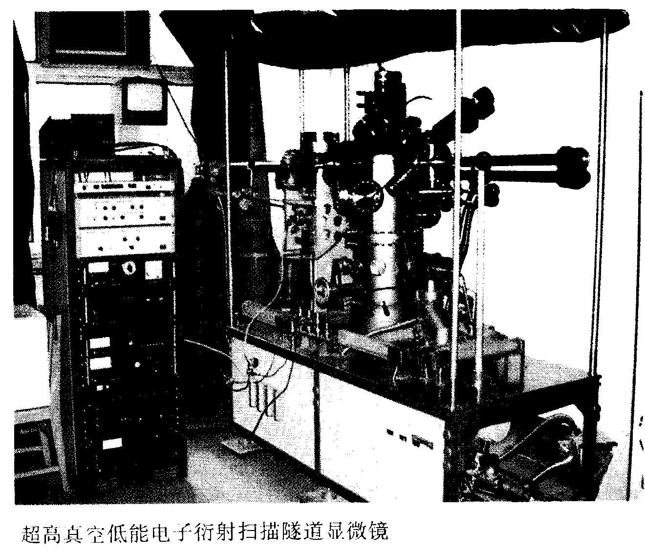
超高真空低能电子衍射扫描隧道显微镜

Slide 22
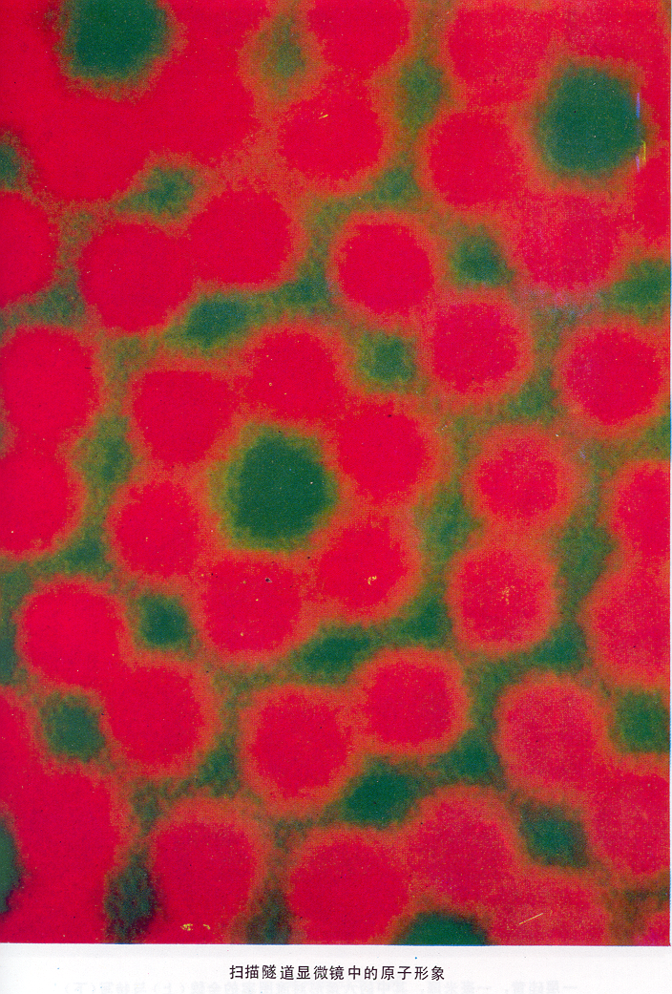
扫描隧道显微镜中的原子形象

Slide 23
德布罗意波的统计解释
经典粒子 不被分割的整体，有确定位置和运动轨道 .
经典的波 某种实际的物理量的空间分布作周期性的变化，波具有相干叠加性 .
二 象性 要求将波和粒子两种对立的属性统一到同一物体上 .

Slide 24
1 从粒子性方面解释
单个粒子在何处出现具有偶然性;大量粒子在某处出现的多少具有规律性. 粒子在各处出现的概率不同.
电子束
狭缝
电子的单缝衍射

Slide 25
2 从波动性方面解释
电子密集处，波的强度大；电子稀疏处，波的强度小.
电子束
狭缝
电子的单缝衍射

Slide 26
德布罗意波的统计解释
结论(统计解释)
在某处德布罗意波的强度与粒子在该处附近出现的概率成正比 .
1926 年玻恩提出，德布罗意波为概率波.

